Slide 1

Nedostatky při předložení CTA
MUDr. Lucie Kraváčková
SÚKL

Slide 2
Validace CTA
Nutnost dodat potvrzení o vygenerování EudraCT Number emailem
1. strana žádosti – uvedení názvu studie v českém jazyce
Při opakovaném předložení stejného IMP (IMPD) – identifikace předchozího KH (sp. zn.SÚKL )- vyplnit srovnávací tabulku - příloha č.5 KLH-20
Při změně zadavatele - zplnomocnění původního zadavatele pro současného, aby mohl použít jeho data ke kvalitě
Souhrn Protokolu v českém jazyce - formát word
Notes:
ODKAZ NA IMP
Odkaz na již předkládanou FD – ano, identifikace původního KH nejen EudraCT number, ale také sp.zn. SÚKL; již nepředkládat + vyplněná tabulka zadavatelem – příloha č. 5 KLH-20
Pokud bude jiný zadavatel – musí předložit zplnomocnění původního zadavatele pro současného zadavatele, aby mohl použít jeho data (FD) – identifikace původního KH nejen EudraCT number, ale také sp.zn. SÚKL

Slide 3
Předkládaná dokumentace a nejčastější nedostatky
Plné moci (PM) a pověření
  Název právnické osoby (PO) není shodný s názvem v obchodním rejstříku (OR) (…Limited → v plné moci uvedeno …Ltd.)
  Pro PO z ČR – vždy uvést IČO
  Povolená substituce od sponzora → legal representative
  legal representative → CRO
  legal representative – pouze 1; CRO může být více, přesně vypsat, jakou činnost budou provádět (např. německá pobočka – farmakovigilanční hlášení, česká pobočka – vše ostatní …)
  Pokud nechce zadavatel, aby další činnosti vykonával někdo jiný než daná CRO – do PM udělit zároveň zákaz další substituce
Notes:
Průvodní dopis
Seznam předkládané dokumentace včetně verze a data
Zdůvodnění chybějících či nepředkládaných dokumentů

Slide 4
Předkládaná dokumentace a nejčastější nedostatky
Plné moci (PM) a pověření
  Pokud plnou moc podepisuje za ČR prokurista a prokura ještě není vyznačena v OR – nutno předložit dohodu o udělení prokury (zaslat spolu s PM)
  „Nejasný zmocněnec“ - při udělení PM pro PO je třeba napsat nejprve název společnosti a pak případně osobu, která ji zastupuje !!! nelze naopak!!! (vhodnější osobu neuvádět a dát až do pověření!)
  Nezapomínat uvádět celý název KH a EudraCT číslo (často jedno chybí)

Slide 5
Předkládaná dokumentace a nejčastější nedostatky
Plné moci (PM) a pověření
  Pokud je předložena PM obecně, pro více KH – musí být vždy s úředně ověřeným podpisem!
  PM pro fyzickou osobu – často chybí datum narození (lze nahradit číslem OP nebo pasu) a/nebo trvalé bydliště
  Pověření – je nutno vždy uvést …pověřujeme zaměstnance….
  Je-li předkládán výpis z OR pro zahraničního zadavatele či CRO (např. IT, PL…) – je požadován úředně ověřený výpis

Slide 6
Průvodní dopis
Uvést výčet dokumentace s verzí a datem včetně uvedení např. scientific advice, rozhodnutí SÚJB, EK.
V případě nepředložení požadovaného dokumentu je nutné toto zdůvodnit.
Je třeba uvést, že předložená dokumentace je shodná s dokumentací v elektronické podobě.

Slide 7
VHP - národní předložení
Prohlášení o shodě předložené dokumentace v rámci VHP procedury s národním předložením; uvést vždy číslo VHP a schvalovací dopis z VHP.
Platba předem – není-li, pak může být zbytečně velké zdržení v povolení; SÚKL musí platbu identifikovat na svém účtu před vydáním rozhodnutí.
Plné moci musí být v pořádku – jinak dojde ke zdržení ve validační fázi.

Slide 8
Statistika VHP
Rok | Celkový počet VHP | Počet VHP předložených v ČR
8.4.2009 | 15 | 4
2010 | 26 | 10
2011 | 85 | 30
2012 | 124 | 44
2013 | 166 | 34 (30. 6. 2013)
2014 | ? | 25 (9.5.2014)
ČR do konce června 2013 – 100% účast
^{2x jako referenční stát (2010)}
od 1. 7. 2013 přerušena účast do odvolání
od 1. 1. 2014 – částečné znovuzapojení
Redukce GNA cca o 50 %, většinou pozit. rozhodnutí v rámci VHP, tj. schválení KH

Slide 9
Info na webu k VHP - odkaz
http://www.sukl.cz/leciva/dulezita-informace-pro-zadatele-o-klinicke-hodnoceni-vhp

Slide 10
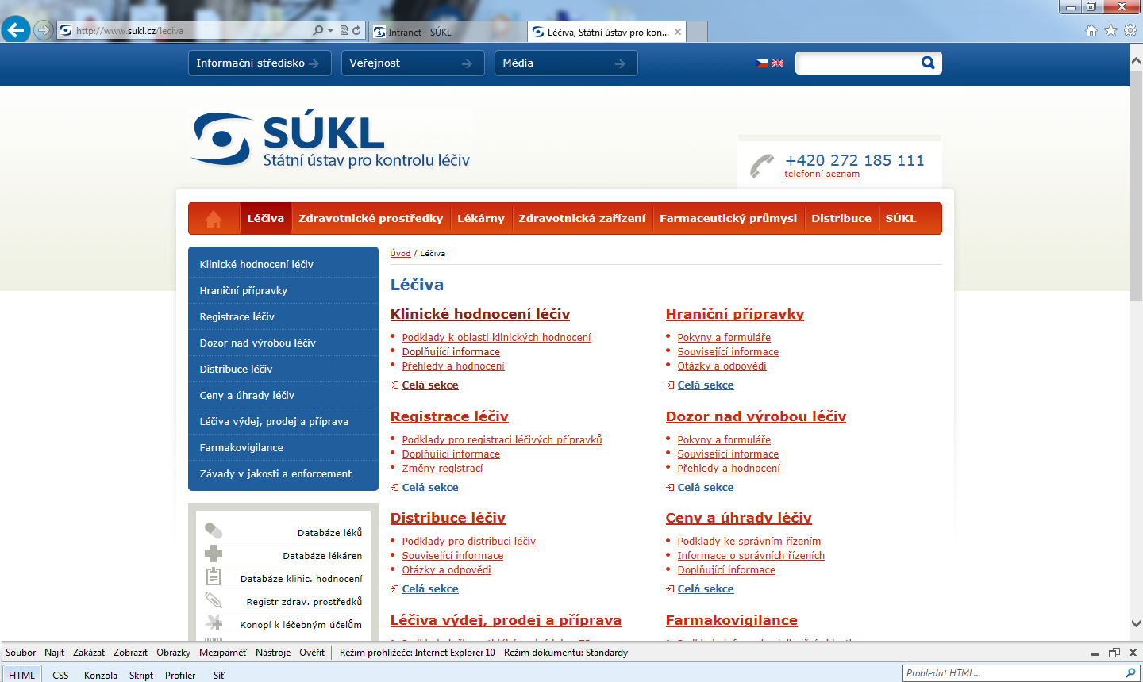
INFO NA WEBU SÚKL

Slide 11
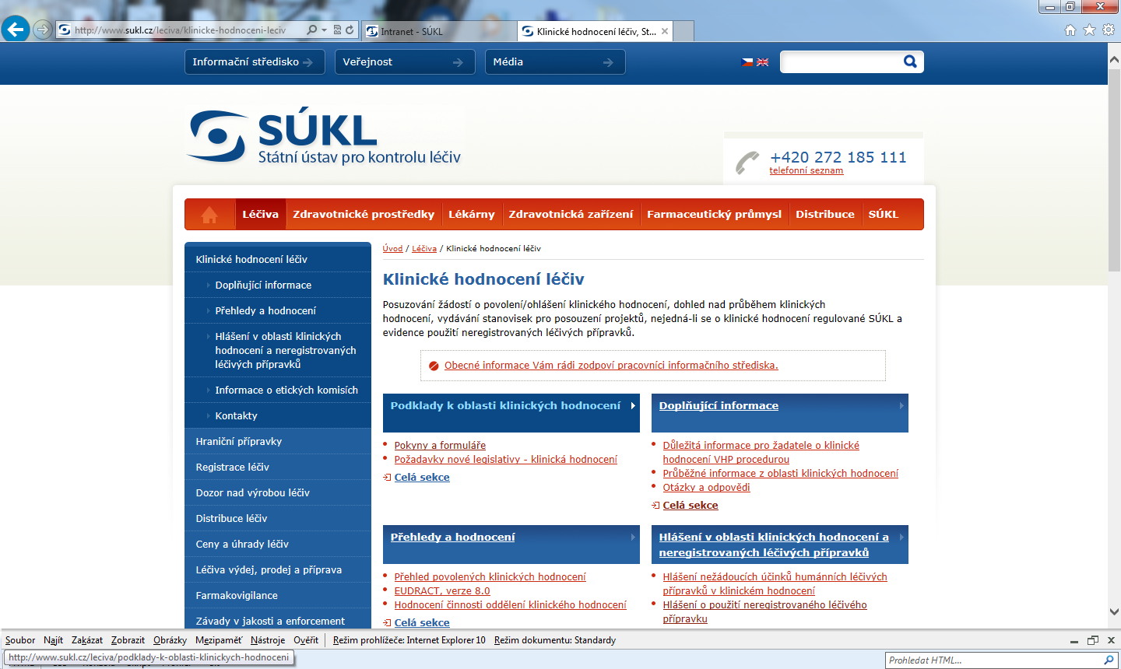
INFO NA WEBU SÚKL

Slide 12
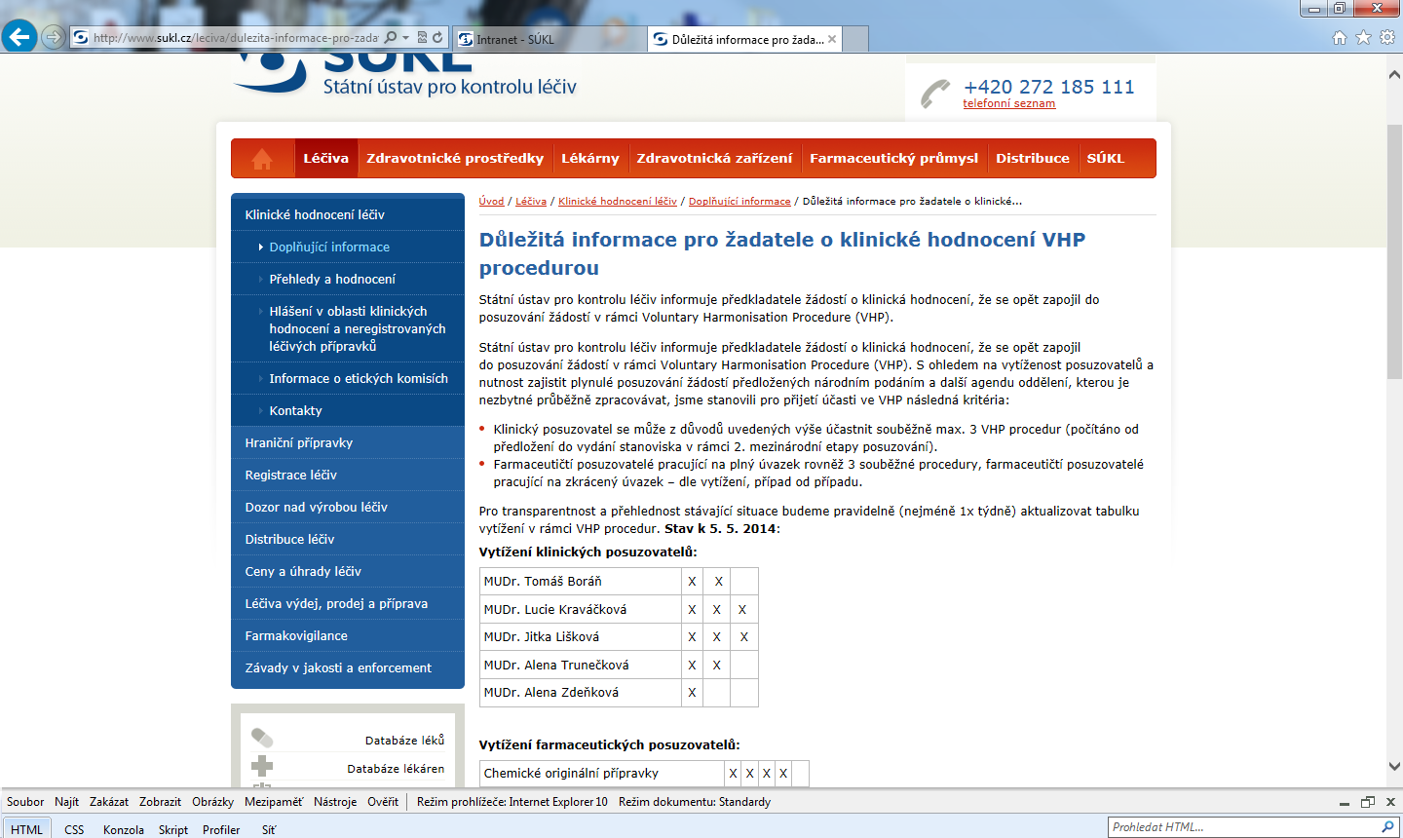
INFO NA WEBU SÚKL

Slide 13
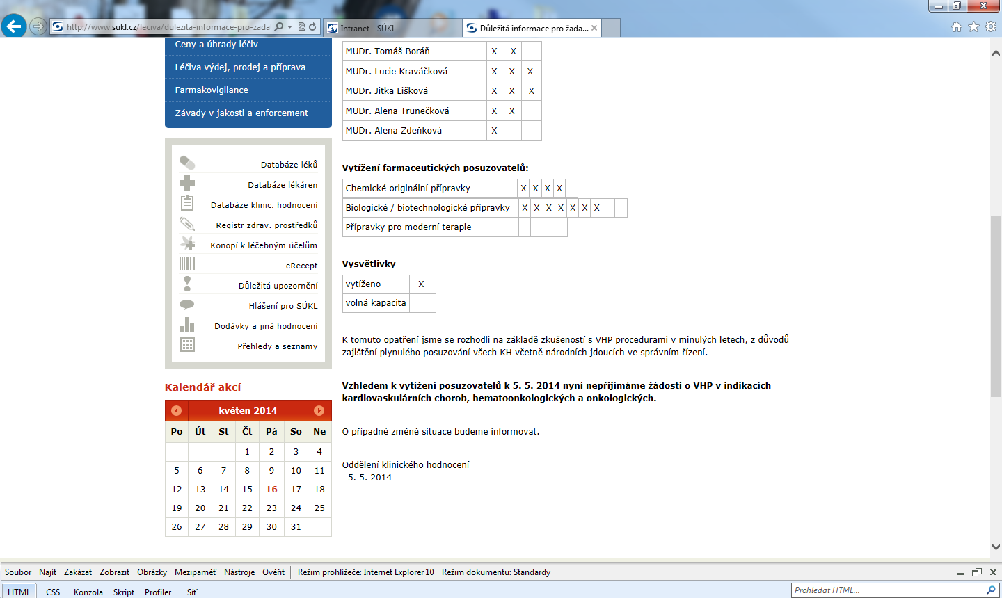
INFO NA WEBU SÚKL

Slide 14
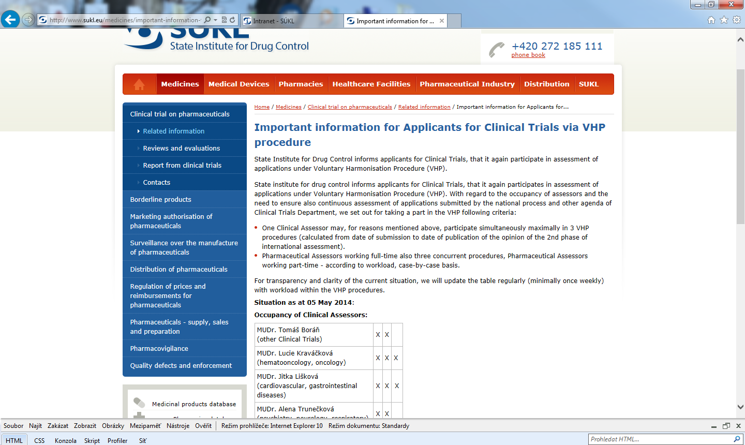
INFO NA WEBU SÚKL

Slide 15
Chyby v dokumentaci při iniciálním předložení KH
Velice často je špatná informace o odslepení, neodpovídá GCP – správné klinické praxi.
Konkomitantní léčba - není dostatečně uvedena, např. chybí uvedení CYP3A inhibitorů či induktorů – výčet názvu přípravků - vhodné event. dodat v Appendixu Protokolu)
Není uveden management eventuálních toxicit IMP, interakce s dalšími použitými přípravky.
Notes:
Protokol
Nezapomínat uvádět seznam zkratek s vysvětlením
Case Report Form
Neposuzujeme, neschvalujeme – info na webu ?

Slide 16
Chyby v dokumentaci při iniciálním předložení KH
Je třeba uvést vždy zkratky.
CRF již neposuzujeme a neuvádíme v iniciálním schválení.
IP/IS, které se netýkají KH a nejsou vztaženy přímo k Protokolu nebudeme již posuzovat viz http://www.sukl.cz/leciva/upozorneni-pro-zadavatele-klinickych-hodnoceni-k-informacim
Antikoncepce - totální abstinence je považována za 100 % antikoncepci; dvou bariérové metody vždy se spermicidem jsou považovány v případě, že nejde o teratogenní přípravek, za akceptovatelnou metodu ( je vhodné vždy konzultovat gynekologa).

Slide 17
Informace pro pacienty, které
SÚKL neposuzuje a neschvaluje, tj. například:
Informace/informovaný souhlas s využitím vzorků pro budoucí vědecký výzkum nesouvisející s daným klinickým hodnocením
Informace/informovaný souhlas se zplnomocněním ke kontaktu s těhotnou partnerkou pacienta
Informace/informovaný souhlas pro partnerky mužů účastnících se klinického hodnocení
Informace pro těhotnou partnerku a formulář souhlasu s poskytnutím údajů
Informace/informovaný souhlas se zkušebním snímkováním pomocí magnetické rezonance pro účely hodnocení kvality snímků
Informace/informovaný souhlas se zpracováním osobních údajů
Vyjádření pacienta při ukončení užívání studijní léčby
Informace/informovaný souhlas s využitím služby volitelných textových zpráv
Informace/informovaný souhlas s použitím fotografií pro vzdělávací účely“

Slide 18
Pokračování
IB - je nutné předkládat aktualizované IB; zvláště je nově vyžadována separátní kapitola RSI (Reference Safety Information).
IMP použitý off- label – je nutné doložit IB nebo SPC nebo odkazy na literaturu, kde je nové použití vědecky zdůvodněné.
Notes:
Investigator´s Brochure
RSI (Reference Safety Information)

Slide 19
Obecné informace
Radiofarmaka - SÚJB – je nutné předložit iniciální schválení
  V krajním případě - si SÚKL vyžádá posouzení SÚJB (zadavatel musí předložit požadovanou dokumentaci, kterou SÚKL poskytne SÚJB) + je nutné přerušit SŘ.
Genová terapie: v ČR není možná, není-li přípravek dodán rovnou k použití → klarifikace → jakákoliv úprava IMP se bere jako příprava podle lékárenské Vyhlášky 84/2008, kdy je nutné zajistit čistotu vzduchu třídy A na pozadí třídy B v prostorách lékárny.
Notes:
Třída A na pozadí třídy B – týká se prostor lékárny; také důležité, že se nesmí křížit provozy

Slide 20
Pokračování k obecným informacím
Jsou - li zdravotnické prostředky součástí KH je třeba:
Doložit „ Declaration of conformity“ a CE značku
Doložit návod - pro pacienty v českém jazyce.
Není-li CE značka → zároveň je nutné provést klinickou zkoušku zdravotnického prostředku.
  ZP se řídí zákonem č.123/2000 Sb. + Nařízení vlády č. 336/2004 Sb., 154/2004 Sb. a 453/2004 Sb.

Slide 21
Pokračování k obecným informacím
Na četné dotazy – k správné terminologii :
„Zdravotnické zařízení“ je zastaralý, nesprávný termín - podle poslední novely zákona o léčivech → správný termín → poskytovatel zdravotních služeb

Slide 22
Adaptivní designy
fáze I/II, II/III
Je třeba uvést, která fáze či část KH bude v ČR probíhat.
Není možné předkládat KH bez dodání dat z předchozích částí KH, nestačí uvést, že v rámci interim analýzy bylo rozhodnuto pokračovat v další fázi KH!
Při přechodu do fáze III , tj. konfirmační fáze musí být dostupná rovněž adekvátní data z neklinické části .

Slide 23
Správní řízení
Upozorňujeme na 15 denní lhůtu na odvolání ( není možné zahájit KH ihned po vydání rozhodnutí).
Je ale možné požádat dopisem a poslat datovou schránkou prohlášení, že se zadavatel vzdává práva na odvolání → SÚKL pošle obratem orazítkované povolení s potvrzením o nabytí právní moci na základě vzdání se odvolání.

Slide 24
Pokračování
2. kolo připomínek → je třeba obratem mailem poslat žádost o přerušení správního řízení → SÚKL pošle oficiální potvrzení o přerušení SŘ.
Často chybí uvedení časové lhůty a zdůvodnění.
Pokud je předložena nevyžádaná dokumentace v průběhu posuzování žádosti o povolení/ohlášení KH – je to možné, ale čas je počítán znovu od Den 0.

Slide 25
Pokračování SŘ
Předběžné posouzení odpovědí na připomínky není možné.
Je ale možné požádat o písemné stanovisko či konzultaci k připravovanému KH.
Notes:
Předběžné posouzení – není možné? Proč, to se dělá v rámci konzultací, což uvádíš níže.

Slide 26

Děkujeme za pozornost
Státní ústav pro kontrolu léčiv
Šrobárova 48, 100 41 Praha 10
tel.: +420 272 185 111
fax: +420 271 732 377
e-mail: posta@sukl.cz

